Slide 1

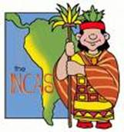
LA CIVILIZACIÓN INCA
Historia, Geografía y Ciencias Sociales
4° Básico
Miércoles 25 de Noviembre
Prof: Romina Escalona

Slide 2
Objetivo de Aprendizaje:
Identificar la Ubicación Espacial y Temporal y la Antigua Civilización Inca, observando video y PPT explicativo, luego responden preguntas mediante guía de aprendizaje, respetando sus turnos para hablar.

Slide 3
¿Qué haremos en esta clase?
Observa atentamente el video de la clase
Escucha con atención la explicación del Contenido.
Desarrolla las actividades de la guía de aprendizaje.

Slide 4
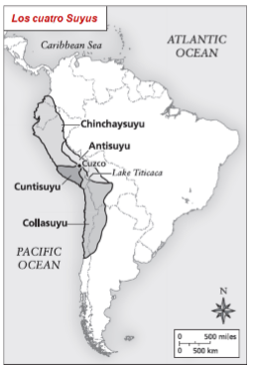
Antes de Comenzar…
¿Qué entiendes por Identificar?
¿Recuerdas dónde se ubicaron los Mayas? ¿y los Aztecas?
Esta Civilización que estudiaremos hoy ¿Dónde crees tú qué se ubicó?

Slide 5

OBSERVA EL SIGUIENTE VIDEO…

Slide 6
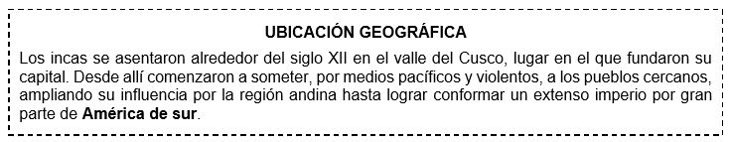
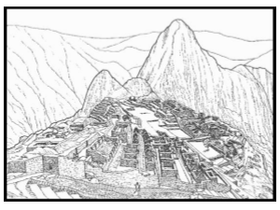

Slide 7
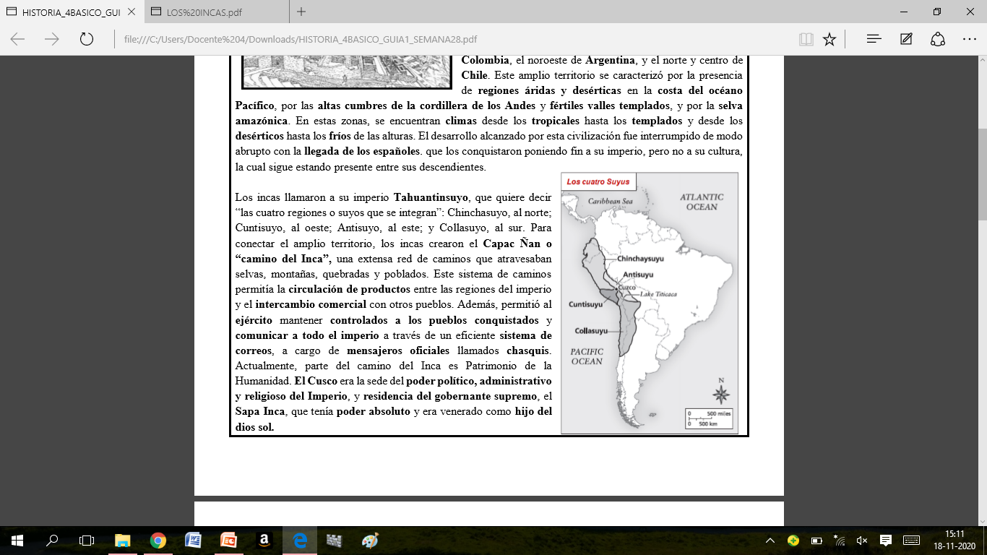
LA HISTORIA DE LA CIVILIZACIÓN INCA

Slide 8
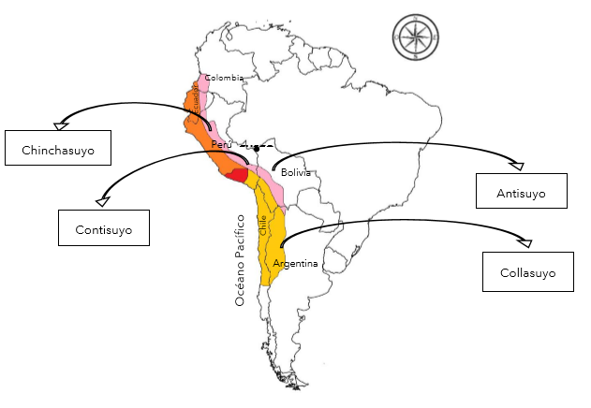

Slide 9
Ticket de Salida:
¿Dónde se ubicaron los Incas?
En las cercanías del Lago Titicaca
En Mesoamérica, al sur de México
En Mesoamérica, al centro de México
¿Qué países actuales abarcó la Civilización Inca?
Perú-Ecuador-Bolivia-Argentina-Colombia y Chile
Guatemala-México-Bélice-Honduras-El Salvador
Sur de México-Lago Texcoco
¿Cómo llamaron los Incas a su Imperio?
Tenochtitlán
Cusco
Tahuantisuyo

Slide 10
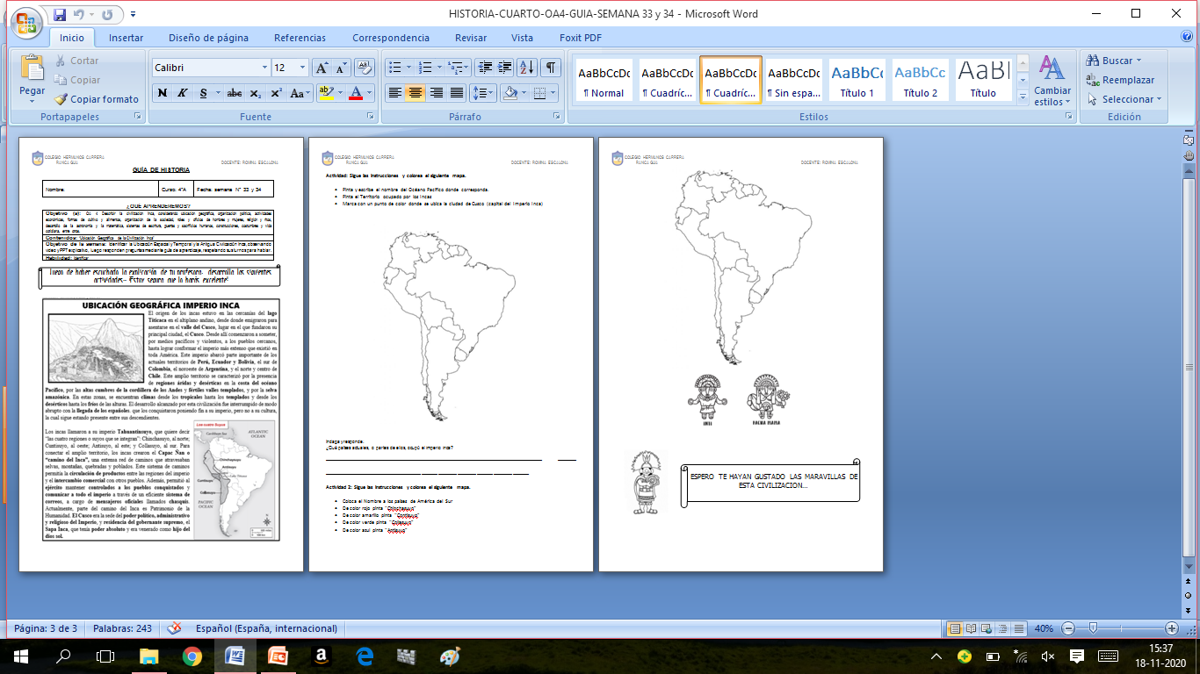
Desarrolla las actividades de la guía de aprendizaje.

